Slide 1
SURA 1.0
Sami HAJ ALİ - 190706802 Ümit Boz - 170706015 Recai Can Serdar- 170706306 Ahmet Savaş - 160706015

Slide 2
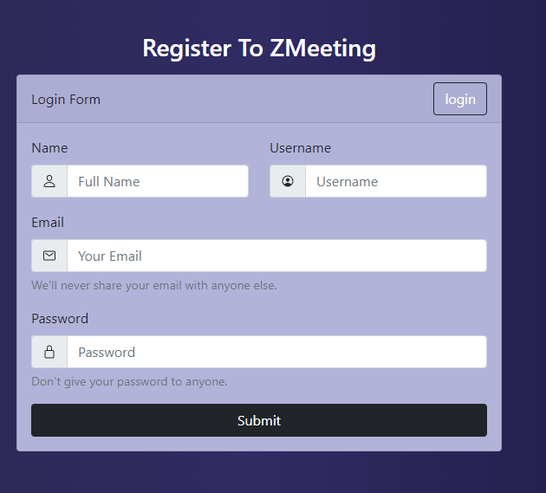
Starting
As we join the our web application, firstly we need to register to SARU
Notes:
web uygulamamıza girerken sisteme önce kayıt olmamız gerekmektedir, ad soyad kullanıcı adı mail adresi ve şifremizi belirledikten sonra sisteme kolaylıkla kayıt olabilirsiniz.

Slide 3
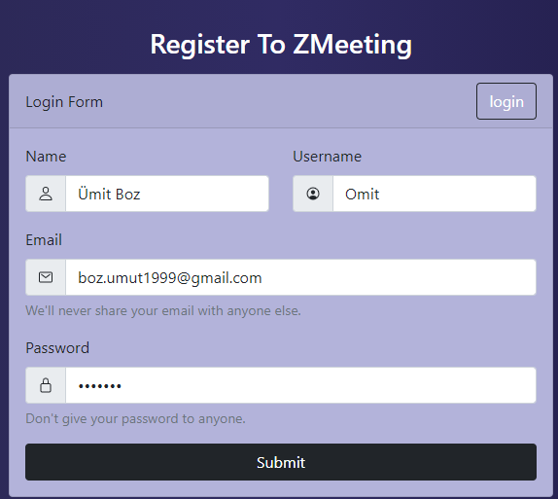
Register
To be able to register, you need to pick a unique username where two users can’t hold the same username.

Slide 4
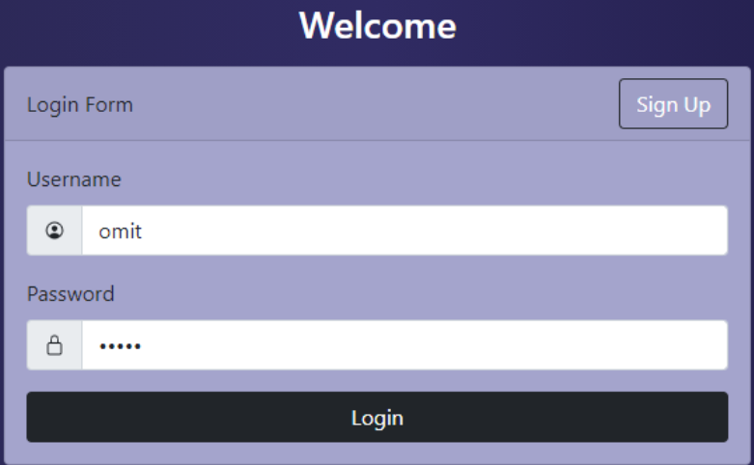
Now we can join with our username and password on SARU

Slide 5
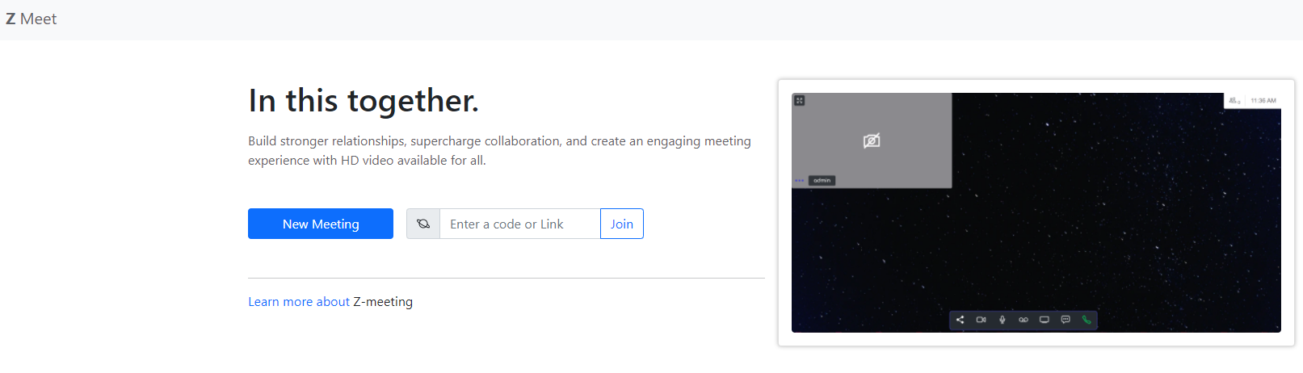
After we join the SARU, we can see the this interface.
Notes:
sitemize giriş yaptıktan sonra karşımıza bu ekran gelmekte, buradan yeni bir meeting oluşturabilir yada dilerseniz mevcut bir meetinge bağlantı koduyla katılabilirsiniz.

Slide 6
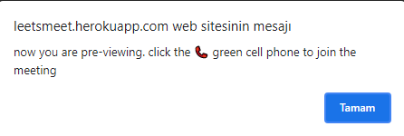
Functionality
One the important features is pre-viewing where it allows you to check you camera and audio before joining.
Notes:
bir meeting oluşturduktan sonra yada bir meetinge katıldıktan sonra böyle bir popout mesajı görmekteyiz, bu butona tıklamadan oturuma katılamıyoruz maalesef.

Slide 7
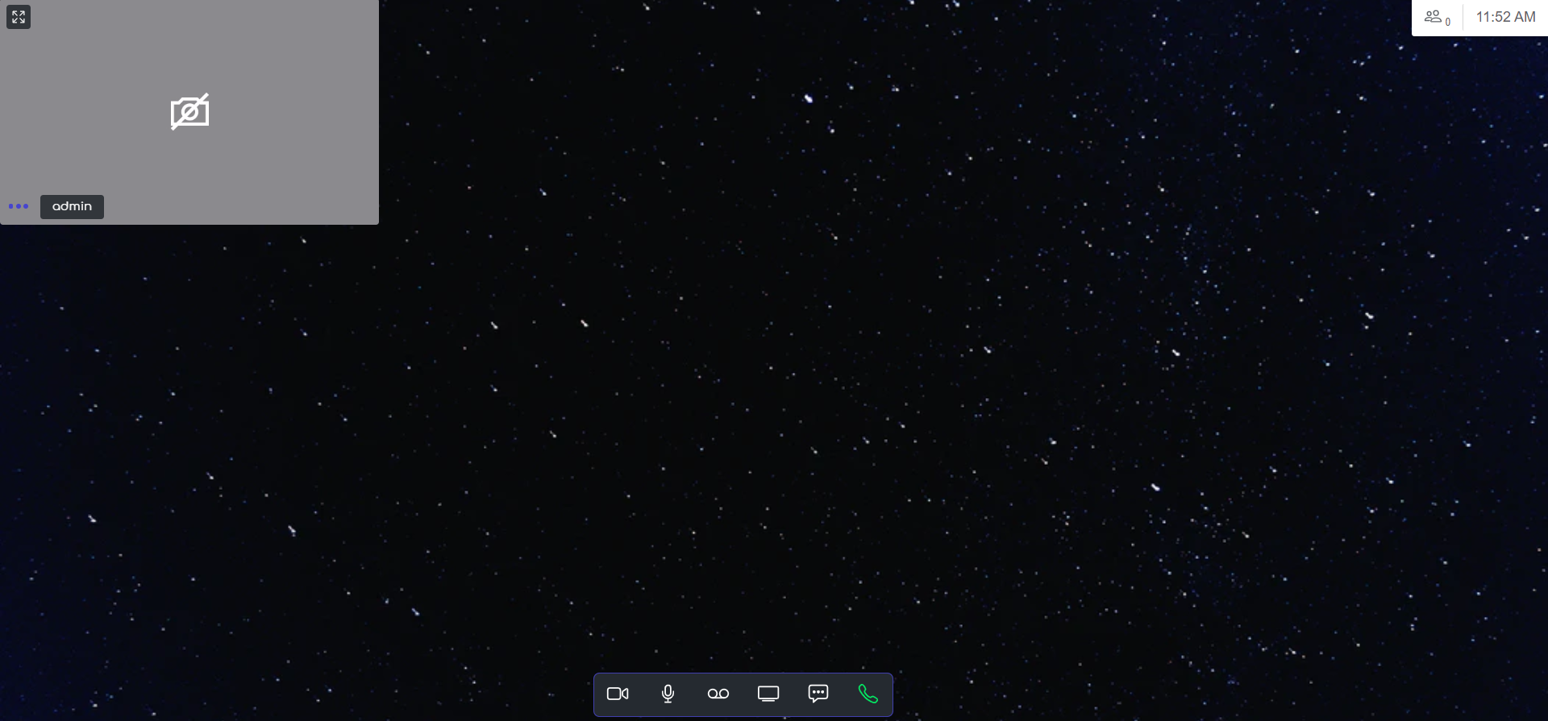
Notes:
ve yeni bir oturumun içerisindeyiz bu oturum sayesinde bağlantı linkini paylaşarak arkadaşlarımızı davet edebilir. kameramızı açıp görüntülü konuşabilir. görüşmeyi kayıt edebilir, kameranızı değiştireiblir ekranınızı paylaşabilir ve en sonunda chat kısmıdna birbirinizle yazılı olarak konuşabilirsiniz.

Slide 8
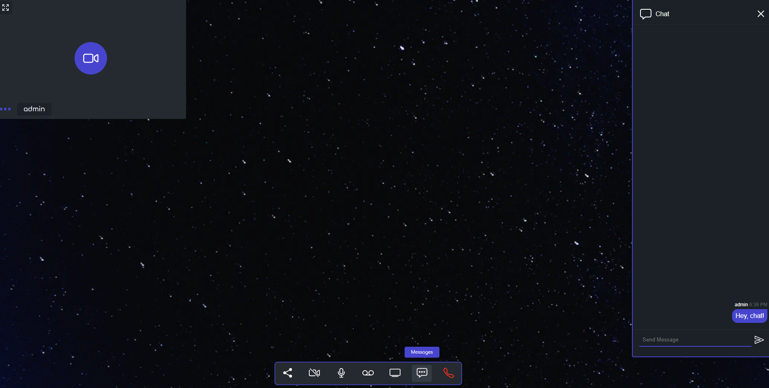
You can send messages

Slide 9
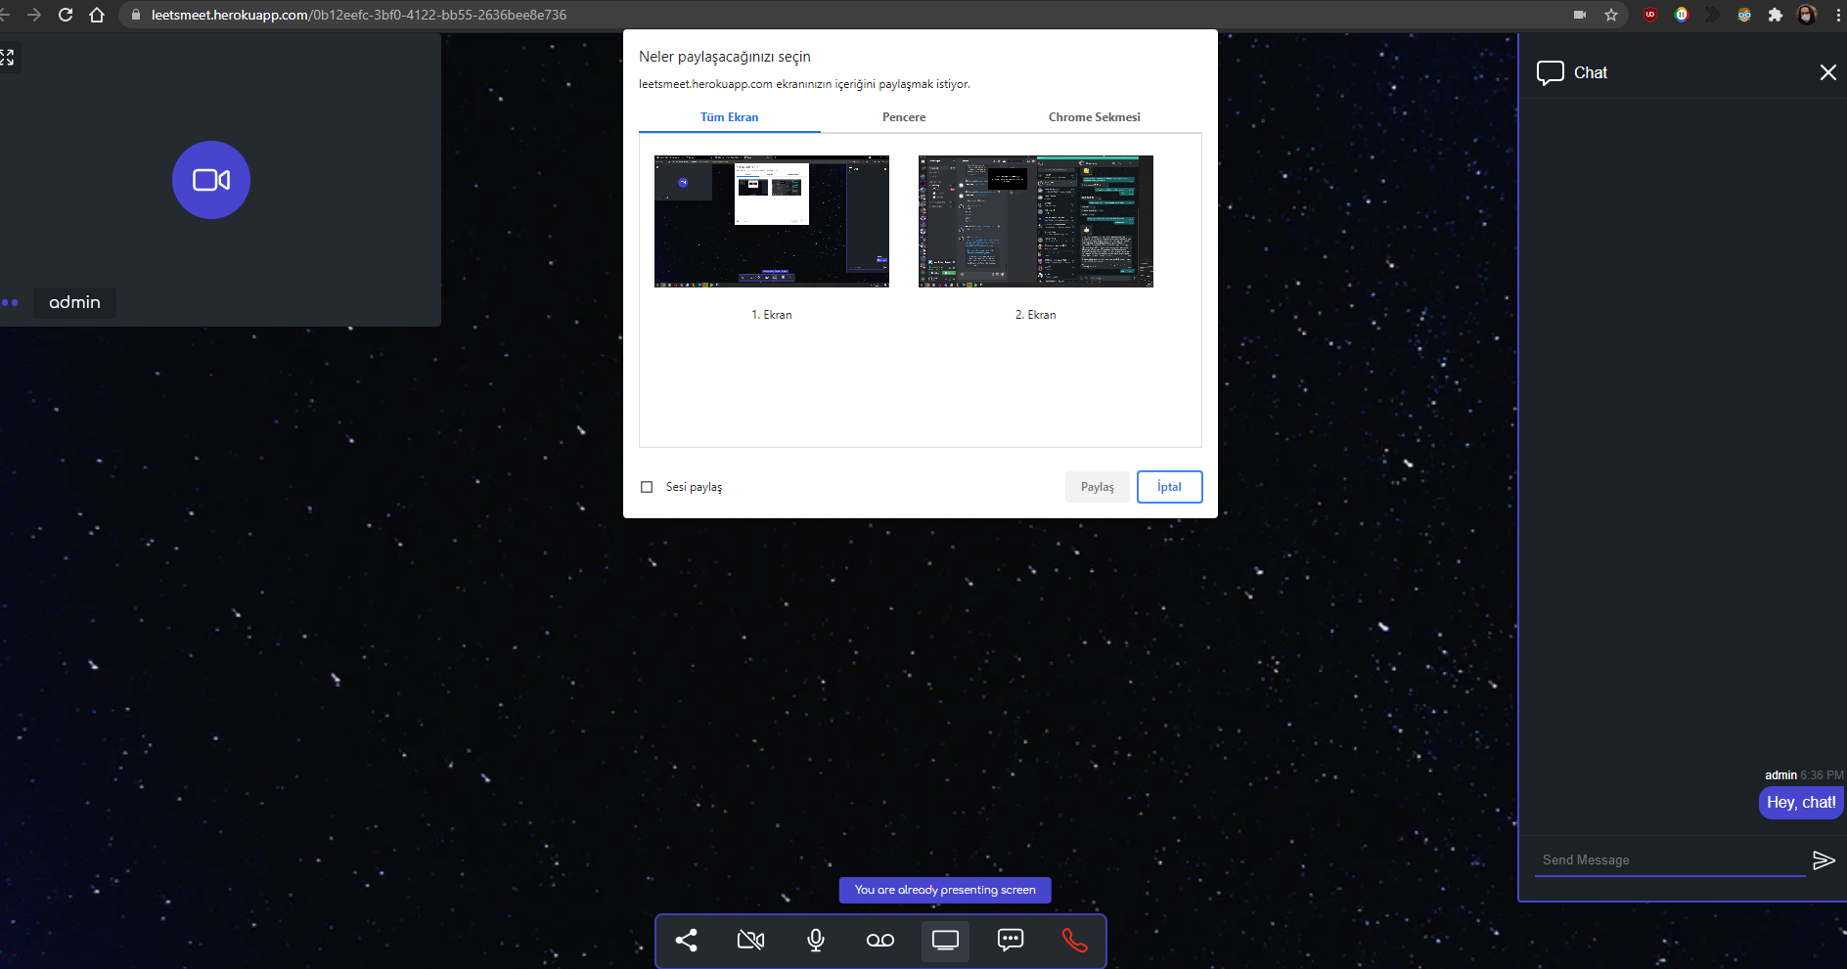
Sharing Screen

Slide 10
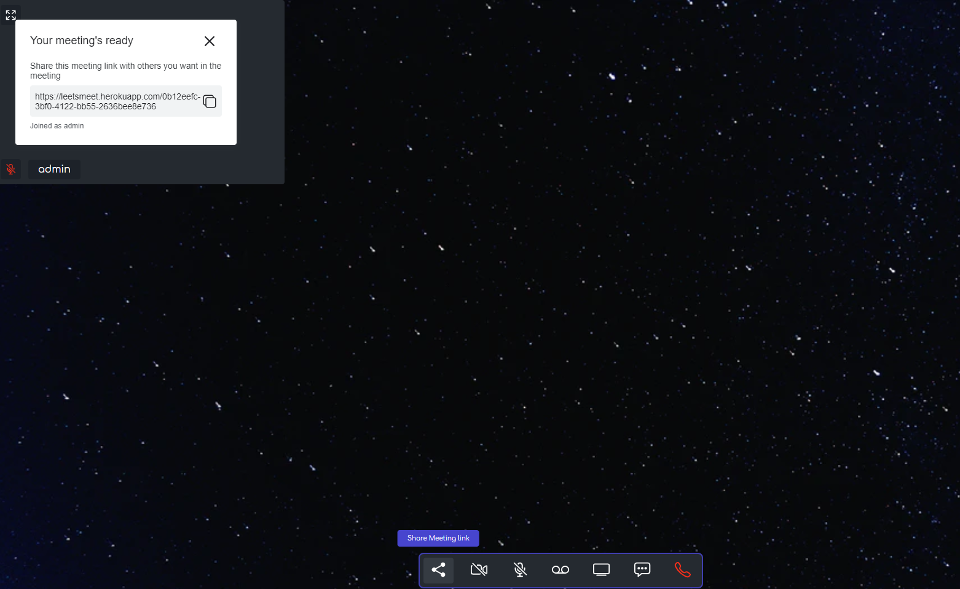
We can share meeting link with this button.

Slide 11
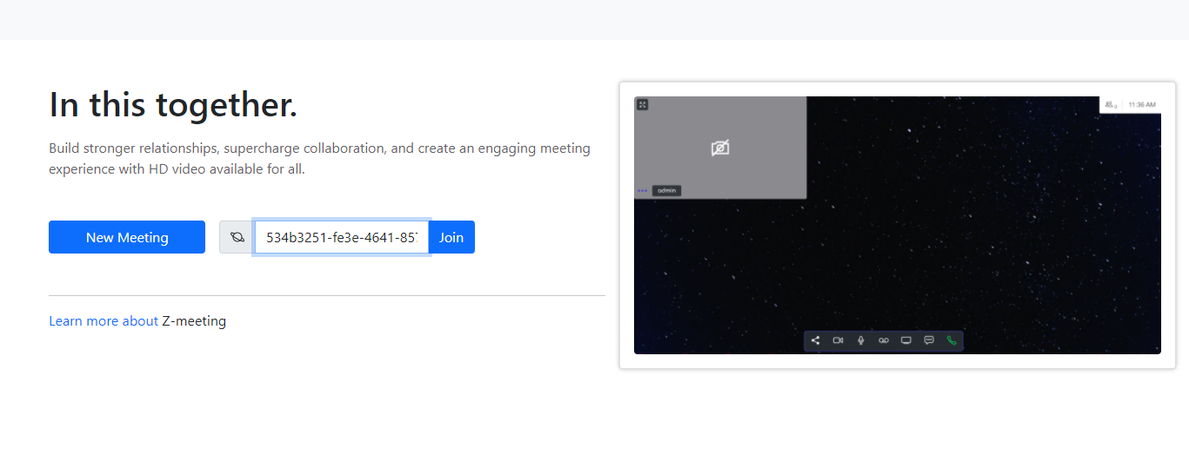
Join with sharing code

Slide 12
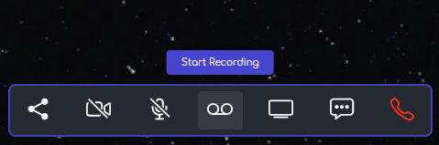
We can record all meeting

Slide 13
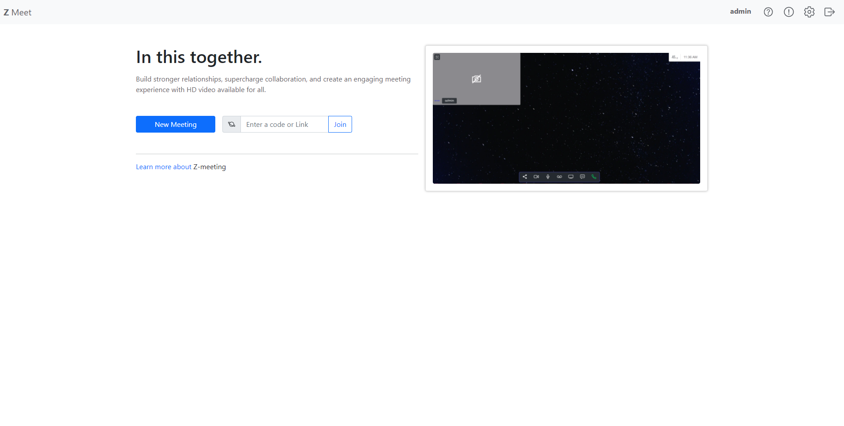

Slide 14
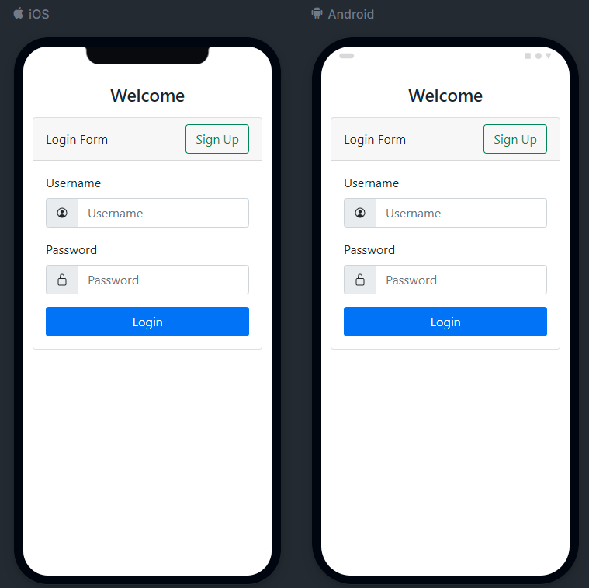
Mobile Part
Mobile application of our project works on İOS - Android and Windows devices.

Slide 15
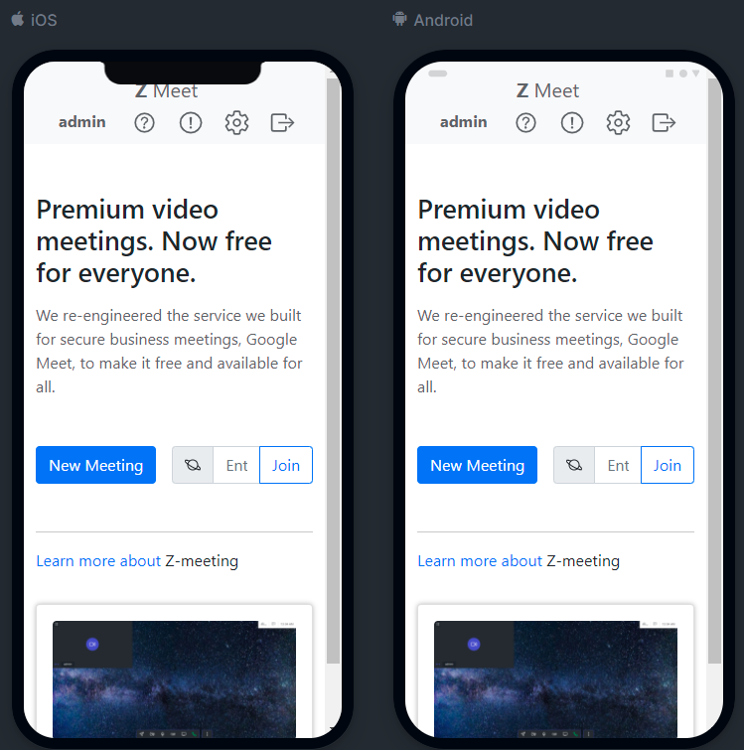
Mobile Part Home Screen
The application is a mobile friendly, which fits on any size of device screen like Tablets and Mobile phones.

Slide 16
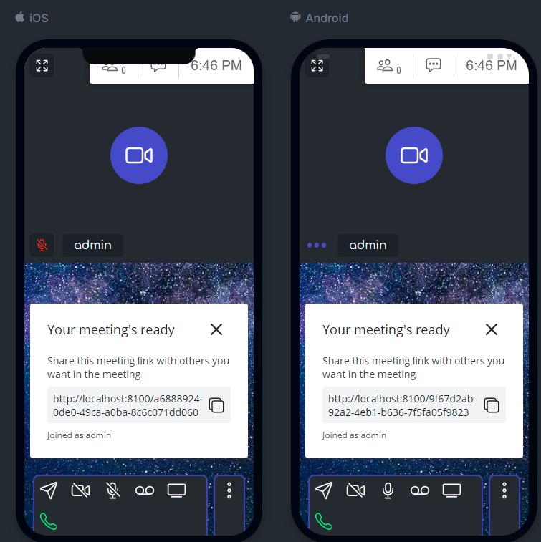
Mobile Camera
All functionality of our application is same with the mobile versions.

Slide 17
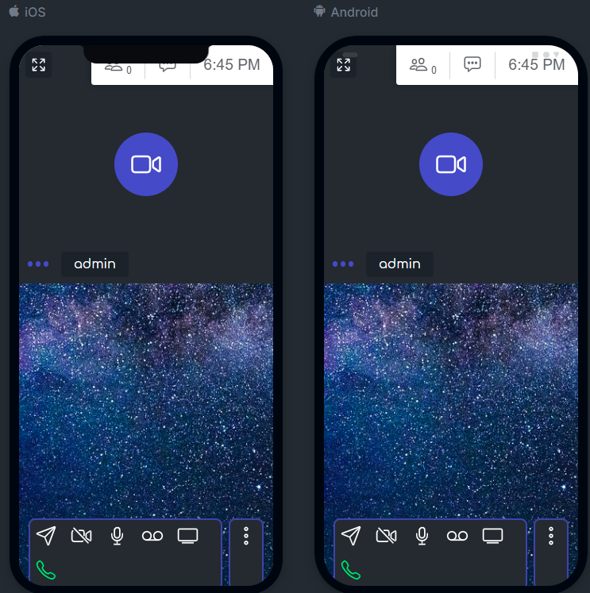
Mobile Meeting
Meetings can be performed on mobile devices with the same performance as web application.

Slide 18
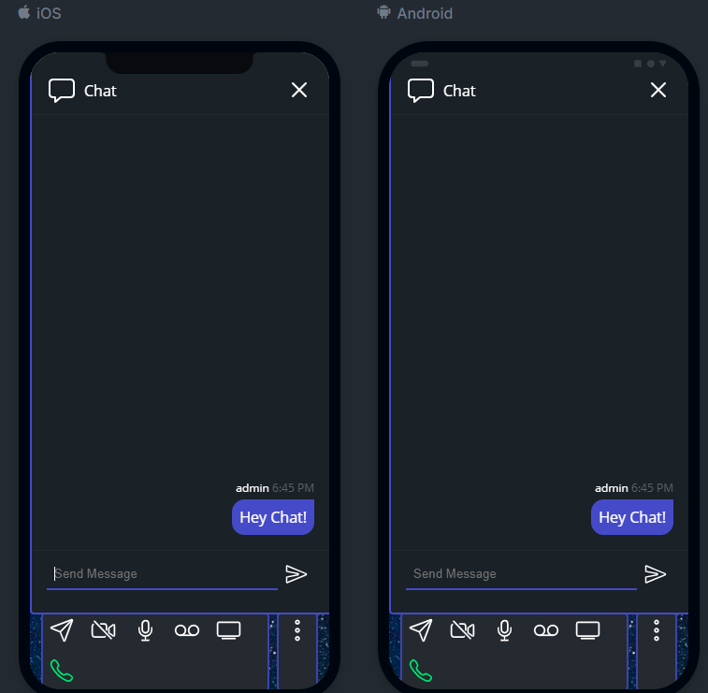
Chatting on Mobile
Our mobile web view also allows you to chat with others.
In the end, most of the functions of our web app works on mobiles.

Slide 19
THANK YOU FOR LISTENING..

